Slide 1
Java Web Containers (Tomcat, JBoss (WildFly), Glassfish, Jetty)

Slide 2
Apache Tomcat
„Apache Tomcat“ yra ‚Apache Software Foundation‘ serverio programinės įrangos rinkinys, skirtas ‚Java‘ žiniatinklio programoms testuoti, derinti ir vykdyti. Paprastai jis vadinamas servletų konteineriu, t. y. papildomais komponentais, išplečiančiais žiniatinklio serverio funkcionalumą ir leidžiančiais vykdyti „Java“ taikomąsias programas.

Slide 3

Pavadinimą „Tomcat“ („katė“) parinko projekto architektas Jamesas Duncanas Davidsonas. Pavadinimą įkvėpė „O'Reilly“ leidyklos tradicija ant knygų viršelių dėti gyvūnų atvaizdus. Žinodamas, kad išleis pirmąjį „Tomcat“ vadovėlį, Davidsonas nusprendė programinę įrangą pavadinti ypatingo gyvūno vardu - nepriklausomo, išradingo ir gebančio pastovėti už save.

Slide 4
„Apache Tomcat„ nereikėtų painioti su „Apache HTTP Server“ - šių produktų funkcijos skiriasi. Apache HTTP serveris į naršyklę pateikia statinius ir dinaminius tinklalapius, kuriuos paprastai sukuria PHP programos, pavyzdžiui, WordPress. Apache HTTP serveris nepalaiko Java servetėlių ar JSP puslapių. Kita vertus, „Tomcat“ konteineris iš pradžių buvo sukurtas „Java“ programų sukurtam turiniui tvarkyti.
Kaip ir kiti servletų konteineriai, „Tomcat“ turi tris išskirtines savybes:
Tvarko kliento HTTP užklausas. Šiam tikslui jis turi savo HTTP serverį.
Pristato puslapius į kitą žiniatinklio serverį. Paprastai „Tomcat“ naudojamas kartu su „Nginx“ arba „Apache“.
Jis yra „WildFly“ ir „GlassFish“ taikomųjų programų serverių, platformų, kuriose veikia žiniatinklio programos, dalis.

Slide 5
Servletų konteinerio funkcijos
„Apache Tomcat“ supaprastina žiniatinklio programų kūrimą ir diegimą. Jis tikrina projekto aplankus, kad iškart rastų ir įdiegtų naujas servetėles. Jei servletas atnaujinamas paleidimo metu, „Tomcat“ atnaujina visus priklausomus komponentus. Jei servletas ištrinamas, serveris nustoja apdoroti užklausas ir ištrina elementą. Kaip servletų konteineris, „Tomcat“ atlieka kelias svarbias funkcijas:
Sukuria aplinką, kurioje veikia servletai;
nustato sesijos parametrus;
užtikrina keitimąsi duomenimis tarp servletų ir klientų;
identifikuoja ir autorizuoja klientus;
tvarko metaduomenis.

Slide 6
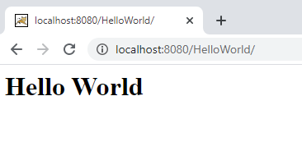
Kaip sukurti pirmąją žiniatinklio programą
Tam galite naudoti integruotą kūrimo aplinką „IntelliJ IDEA“, kuri automatiškai sukuria reikiamą „Java“ projekto struktūrą: aplanke src yra išeities kodo failai, o aplanke web - web.xml ir index.jsp failai. Web.xml faile pateikiamos „Tomcat“ serverio instrukcijos, o index.jsp yra pagrindinis žiniatinklio programos puslapis, pasiekiamas adresu http://localhost:8080.
Tradiciškai pirmojoje bet kurios kalbos programoje turėtų būti rodomas pasisveikinimas „Hello, world!“.

Slide 7
Wildfly
“Wildfly” (anksčiau žinomas kaip „JBoss“) - tai „Red Hat“ sukurtas „Java EE“ pagrįstas taikomųjų programų serveris. Jis skirtas įvairioms užduotims atlikti, pavyzdžiui, kaip žiniatinklio serveris, taikomųjų programų serveris, servletų konteineris ir kt. WildFly yra vienas populiariausių taikomųjų programų serverių pasaulyje ir kartu su Tomcat, GlassFish ir WebSphere yra vienas žinomiausių Java EE taikomųjų programų serverių pasaulyje.

Slide 8
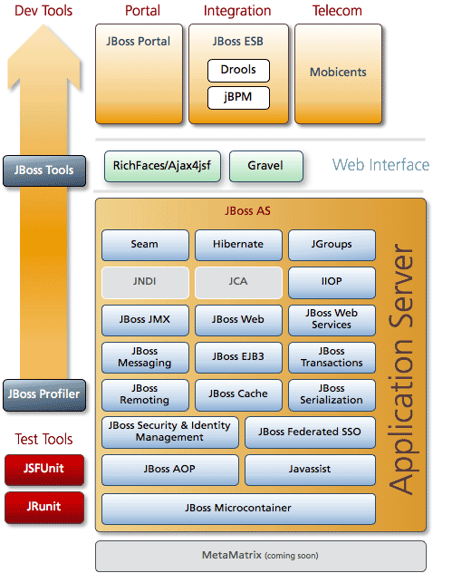
„WildFly“ architektūra
Buvo remiamasi „ jBoss AS“ serverio architektūra . „jBoss AS“ architektūra yra vizualus ‚jBoss AS‘ architektūros vaizdas:

Slide 9
„WildFly“ privalumai
Didelis našumas „WildFly“ užtikrina greitą ir efektyvų taikomųjų programų serverio našumą, nes optimizuoja vidinę architektūrą ir pagerina mastelio keitimą.
Mastelio keitimas
Naudojant „WildFly“ lengva plėsti taikomąsias programas naudojant klasterius ir paskirstytąjį apdorojimą, kad būtų galima apdoroti didelius duomenų ir užklausų kiekius.
3. Lankstumas
WildFly siūlo daugybę funkcijų ir nustatymų, leidžiančių pritaikyti ir valdyti taikomųjų programų serverio veikimą atsižvelgiant į konkretaus projekto poreikius.
4. Saugumas
„WildFly“ pasižymi stipriu saugumu, įskaitant apsaugą nuo klastojimo ir automatinius atnaujinimus, todėl yra vienas patikimiausių taikomųjų programų serverių.

Slide 10
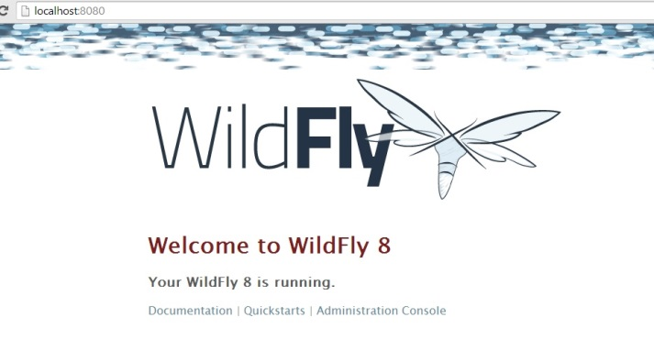
„WildFly“ įdiegimas
Pirmiausia pradėkite atsisiųsti WildFly čia http://wildfly.org/downloads/. Taip pat turėtumėte turėti įdiegtą JDK 1.7.
Atsisiuntę archyvą, išpakuokite jį į jums patogią vietą. Po to eikite į ../wildfly-8.0.0.0.0.0.Final/bin ir ten bus failas standalone.bin (Windows) ir standalone.sh (Linux) jį paleidę paleisite „WildFly“ serverį.
Norėdami patikrinti, ar serveris veikia, tiesiog eikite į šį URL adresą: http: //localhost:8080 ir pamatysite:

Slide 11
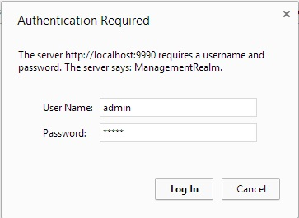
Po to reikia sukurti naują naudotoją, tam tame pačiame aplanke paleidžiame failą add-user.(bat|sh).
Po to pagal numatytuosius nustatymus pasirenkama parinktis (a), todėl spauskite Enter.
Tada įveskite prisijungimo vardą ir patvirtinkite taip , du kartus įveskite slaptažodį ir taip pat patvirtinkite taip.
Po to spaudžiame Enter ir patvirtiname taip:
Visuose tolesniuose veiksmuose taip pat sutinku su viskuo taip.
Sukūrę naudotoją galime pereiti į administratoriaus konsolę , eidami adresu http://localhost:9990/console/App.html , ir jūsų bus paprašyta įvesti ką tik sukurtą naudotojo vardą ir slaptažodį.

Slide 12
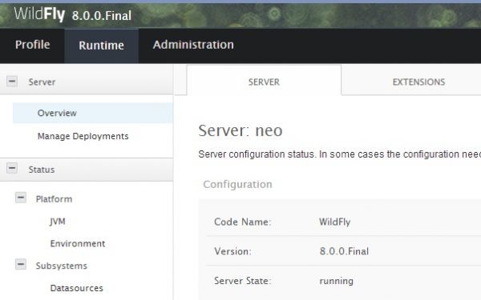
Administratoriaus panele

Slide 13
GlassFish
GlassFish atsirado 2005 metais kaip Java EE (Java Enterprise Edition) specifikacijų etaloninė realizacija. Jį sukūrė „Sun Microsystems“ su tikslu demonstruoti visas Java EE galimybes. Po to, kai 2010 metais „Oracle“ įsigijo „Sun Microsystems“, GlassFish kūrimas buvo tęsiamas „Oracle“ kompanijoje. Nors „Oracle“ nutraukė komercinės versijos palaikymą 2013 metais, GlassFish ir toliau veikia kaip atviro kodo sprendimas, skirtas kūrėjams. Jis tapo pagrindine platforma daugeliui Java EE naujovių, tokių kaip EJB, JPA, JMS ir kitoms funkcijoms.

Slide 14
GlassFish privalumai
Visiškas Java EE specifikacijų palaikymas.
Greitas kūrimo ir testavimo aplinkos paruošimas įmonių aplikacijoms.
Lengva integracija su įvairiomis Java EE technologijomis ir trečiųjų šalių bibliotekomis.
Modulinė architektūra, užtikrinanti lankstumą ir skalavimą.
Naujausių Java EE funkcijų demonstravimas ir greitas palaikymas.

Slide 15
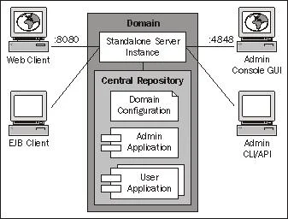
Glassfish architecture

Slide 16
Diegimas
Atsisiųskite naujausią GlassFish versiją iš oficialios svetainės.
Išarchyvuokite atsisiųstą failą į pasirinktą katalogą.
Atidarykite bin aplanką ir paleiskite serverį komanda:
asadmin start-domain
4. Norėdami valdyti serverį, eikite į naršyklę ir įveskite: http://localhost:4848.

Slide 17
Jetty
Jetty yra atviro kodo Java web konteineris, sukurtas 1995 metais ir dabar valdomas Eclipse Foundation. Jetty garsėja savo lengvumu ir galimybe būti įterptam į kitas aplikacijas, dėl ko jis tapo ypač populiarus tarp mikroservisų architektūros ir debesų kompiuterijos sprendimų kūrėjų. Palyginti su kitais serveriais, Jetty naudoja mažiau resursų, todėl yra tinkamas mažesniems projektams arba aplikacijoms, kuriose reikalingas greitas veikimas su minimaliomis sąnaudomis. Jis plačiai naudojamas tokiose technologijose kaip GWT, Grails ir Lift.

Slide 18
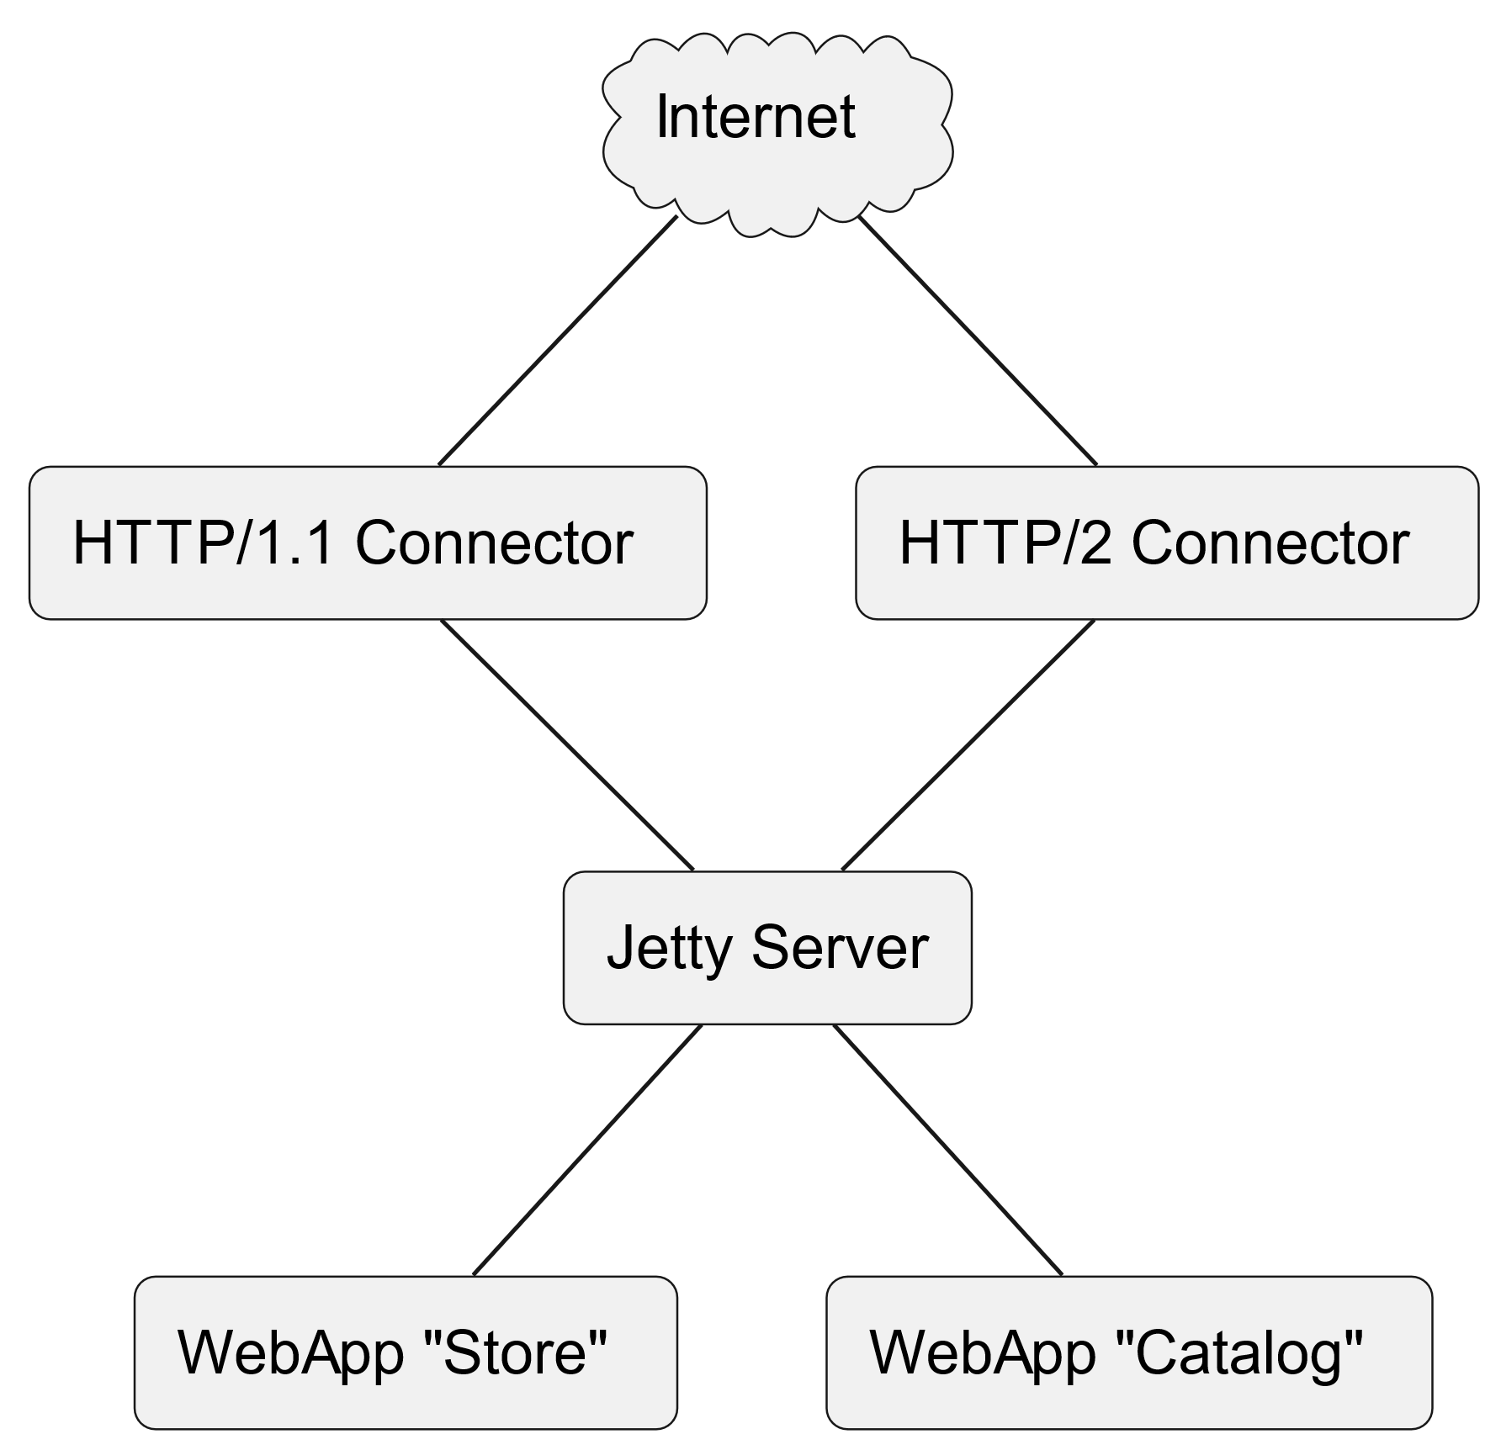
Jetty architektura

Slide 19
Jetty privalumai
Mažas resursų naudojimas, lengvas ir greitai paleidžiamas.
Gali būti įterptas į aplikacijas, pvz., mikroservisams arba mobiliesiems įrenginiams.
Gerai veikia aplinkose su ribotais resursais arba asinkroninėse sistemose.
Lanksti ir pritaikoma struktūra leidžia didelį praplėtimų lygį naudojant papildinius.

Slide 20
Jetty įdiegimas
Atsisiųskite naujausią Jetty versiją iš oficialios svetainės.
Išarchyvuokite failą į pasirinktą vietą.
Paleiskite serverį komanda:
java -jar start.jar
4. Serverio valdymas pasiekiamas per numatytąjį adresą: http://localhost:8080.

